Slide 1
Gruppe: Rand

Slide 2
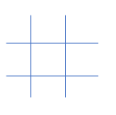
Meilenstein 1
Wer kann starten?
Wie viele Möglichkeiten zu starten?

Slide 3
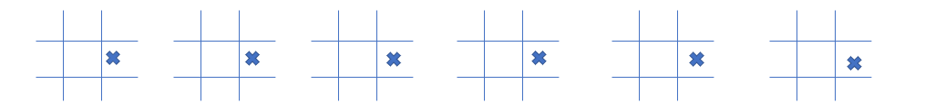
Meilenstein 2
Wir starten Rand.
Welche Möglichkeiten hat der Gegner?

Slide 4
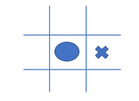
Meilenstein 3.1
Gegner antwortet mit Mitte
Wie viele Möglichkeiten gibt es für das nächste Kreuz?
Tipp: Versuche, mit einem Eddingstift alle Formen zu markieren!

Slide 5
Meilenstein 4.1
Bisher:
Gibt es einen Gewinner, wenn beide Spieler 2 Kreuze abwehren?
Tipp: Spielt alle … (Meilenstein 3.1) Möglichkeiten durch!

Slide 6
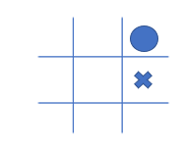
Meilenstein 3.2
Gegner antwortet mit Ecke in der gleichen Reihe
Wie viele Möglichkeiten gibt es für das nächste Kreuz?

Slide 7
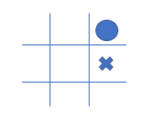
Meilenstein 4.2
Bisher:
Gibt es einen Gewinner, wenn beide Spieler 2 Kreuze abwehren?
Tipp: Spielt alle Möglichkeiten durch!

Slide 8
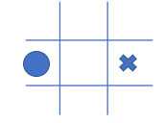
Meilenstein 3.3
Gegner antwortet mit Ecke in der gleichen Reihe
Wie viele Möglichkeiten gibt es für das nächste Kreuz?

Slide 9
Meilenstein 4.3
Bisher:
Gibt es einen Gewinner, wenn beide Spieler 2 Kreuze abwehren?
Tipp: Spielt alle Möglichkeiten durch!

Slide 10
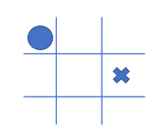
Meilenstein 3.4
Gegner antwortet mit Ecke in anderer Reihe
Wie viele Möglichkeiten gibt es für das nächste Kreuz?

Slide 11
Meilenstein 4.4
Bisher:
Gibt es einen Gewinner, wenn beide Spieler 2 Kreuze abwehren?
Tipp: Spielt alle Möglichkeiten durch!
Was muss ich beachten?

Slide 12
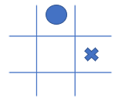
Meilenstein 3.5
Gegner antwortet mit Rand in anderer Reihe
Wie viele Möglichkeiten gibt es für das nächste Kreuz?

Slide 13
Meilenstein 4.5
Bisher:
Gibt es einen Gewinner, wenn beide Spieler 2 Kreuze abwehren?
Tipp: Spielt alle Möglichkeiten durch!
Was muss ich beachten?

